Slide 1
Тема 1.4.
Интерфейсы периферийных устройств (Centronics, RS232, SCSI, USB)

Slide 2
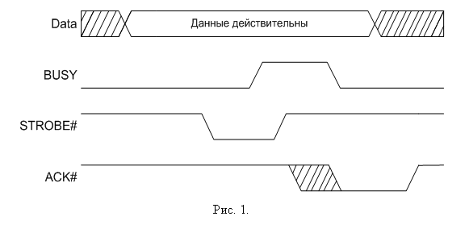
Параллельный интерфейс: LPT-порт

Slide 3
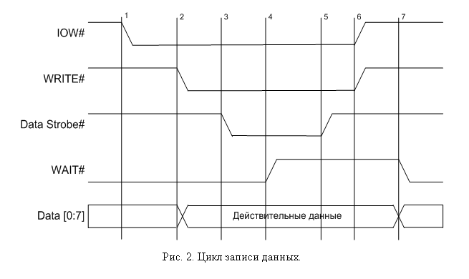

Slide 4
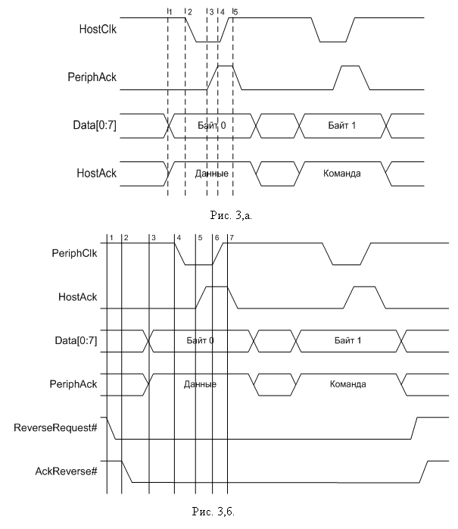

Slide 5
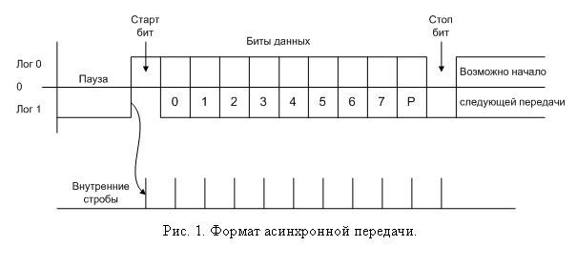
Последовательные интерфейсы: СОМ-порт

Slide 6
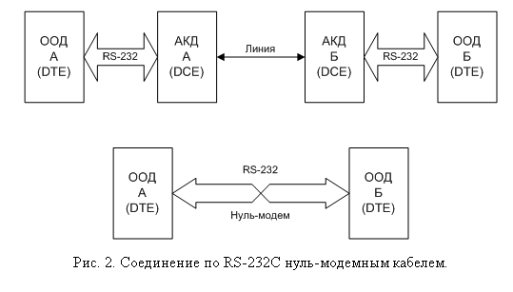

Slide 7
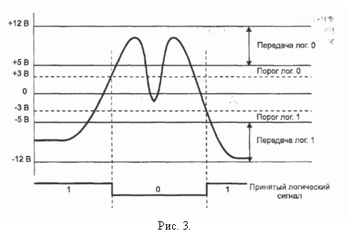

Slide 8
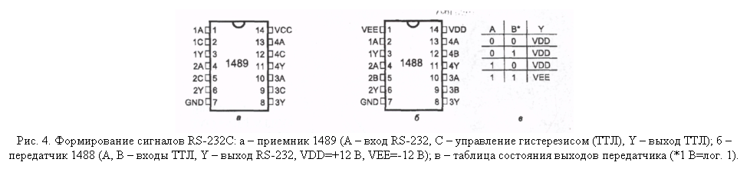

Slide 9
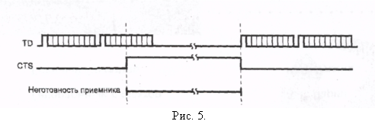

Slide 10
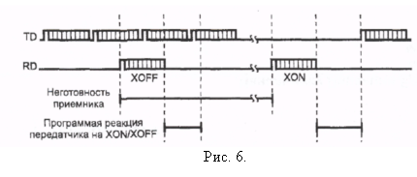

Slide 11
шина SCSI
(Small Computer System Interface)

Slide 12
Структура SCSI
Хост контроллер
Коннектор
…
ЦУ 0
ЦУ 1
ЦУ 15
ПУ
ПУ
ПУ

Slide 13
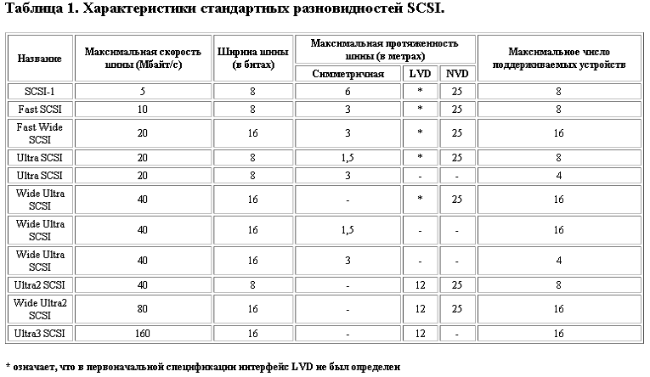

Slide 14
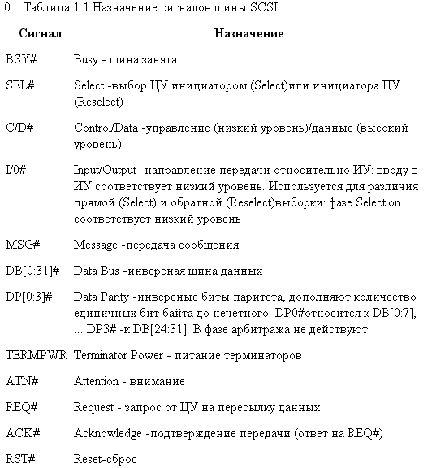

Slide 15
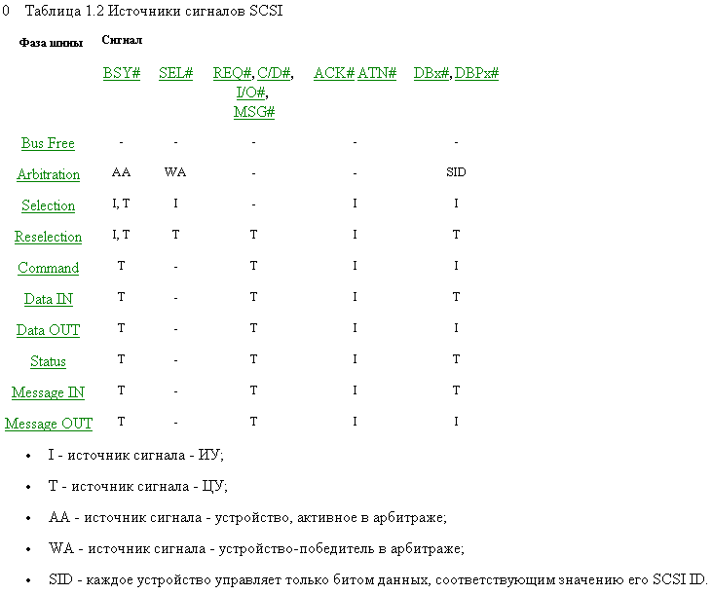

Slide 16
Bus Free
Arbit-ration
Selec-tion
Message Out
Message In
Command
Data

Slide 17
Фаза сообщений (message In/Out)
7
0
Код сообщения
- 1 байт
Код сообщения
Аргумент
- 2 байта
Расширенное сообщение
01h
Код сообщения
Длина
- 3 байта
Команды
Общие
Специальные
Обязательные
Дополнительные
Фирменные

Slide 18
Дескриптор команд
В команде 6 байт, 10 байт, 12 байт
7
0
0
Op code
5
4
1
LUN
2
LBA
6 – 21 бит
10, 12 – 32 бит
3
Length
6 – 1 байт
10 – 2 байта
12 – 4 байта
4
5
Control
10, 12 имеют 1 байт резерва

Slide 19
Шина USB
(Universal Systems Interface)

Slide 20
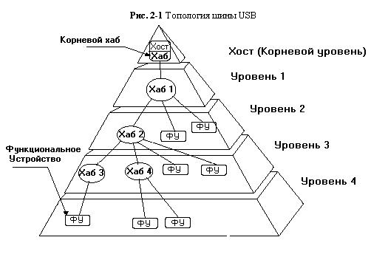
Хост контроллер
1
N
Устр. - функции

Slide 21
СТРУКТУРА ХАБА
Восходящий порт
Восходящий порт
БУ
БУ
…
…

Slide 22
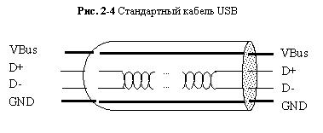

Slide 23
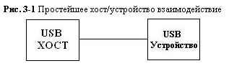

Slide 24
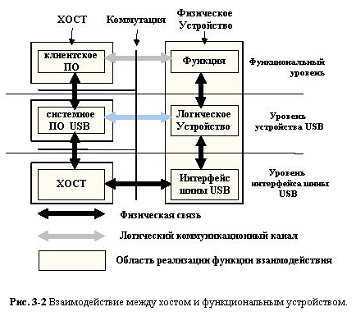

Slide 25
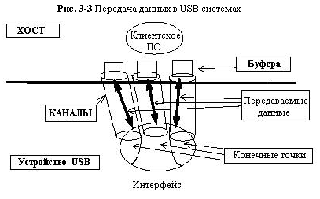

Slide 26
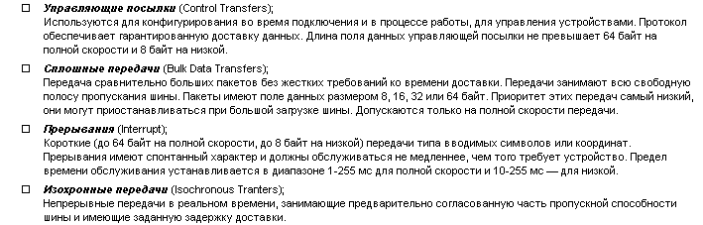
ТИПЫ ПЕРЕДАЧИ ДАННЫХ

Slide 27


Slide 28


Slide 29


Slide 30
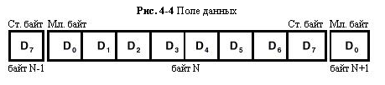

Slide 31
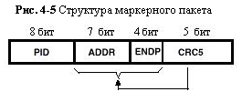

Slide 32
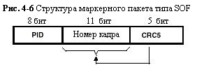

Slide 33
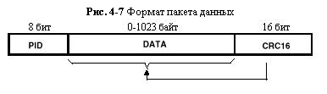

Slide 34


Slide 35
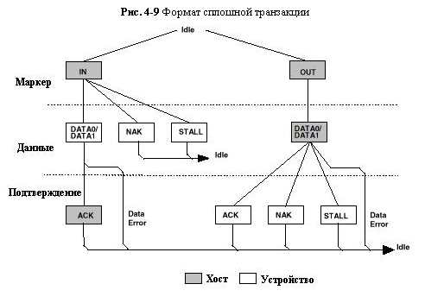

Slide 36
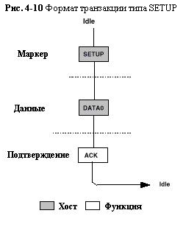

Slide 37
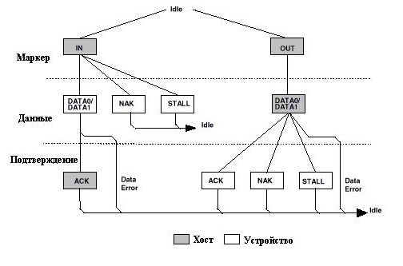
Рис. 4.10а. Формат прерывания

Slide 38
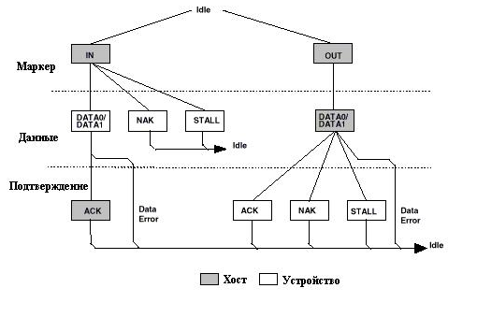
Рис. 4.10б. Формат изохронных передач

Slide 39
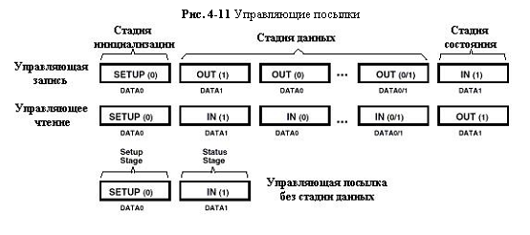

Slide 40
Тема 1.5.
Аппаратные средства интерфейсов
и систем ввода-вывода

Slide 41
Чипсет(Chipset)
Чипсет-набор микросхем,являющихся интер-
Фейсом между составными частями компьюте-
ра: ЦПр,ОЗУ,ПЗУ,порты ввода-вывода.
Обычно это две микросхемы: южный мост и
северный мост.

Slide 42
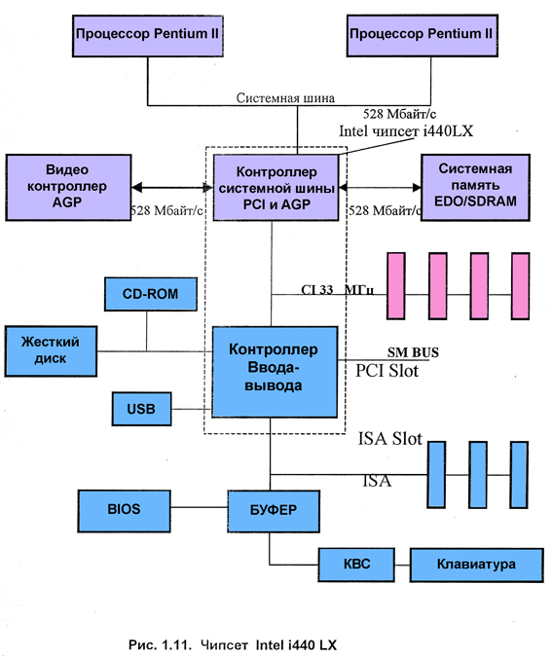

Slide 43
Свойства чипсет Intel 440BX:
- возможность подключения двух проце-
сcоров Pentium ll;
- поддержка памяти EDORAM и SDRAM;
- системная шина 64 бита,частота 66и
100 МГц;
- синхронный интерфейс PCI (33 МГц);
- порт AGP1x/2x,частота 66/100 МГц;
- управление энергопотреблением.

Slide 44
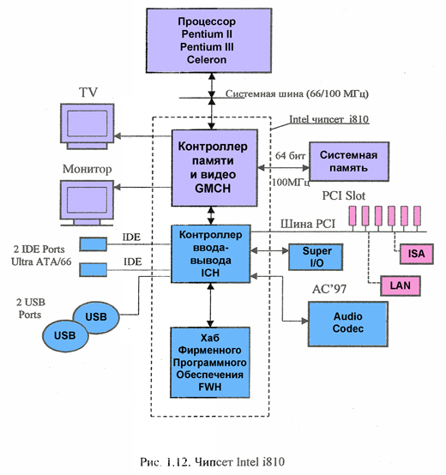

Slide 45
Характеристики чипсет i810:
- поддержка однопрцессорной конфигу-
рации;
- системная шина 66 и 100МГц,64 разр.;
- интерфейс памяти SDRAM на 100МГц;
- 2Д/3Д графическое ядро;
- поддержка шины PCI 2.2;
- управление энергопотреблением;
- контроллер Ultra ATA/66;
- интерфейс LPC(Lou Pin Count);
- отсутствие шины ISA;

Slide 46
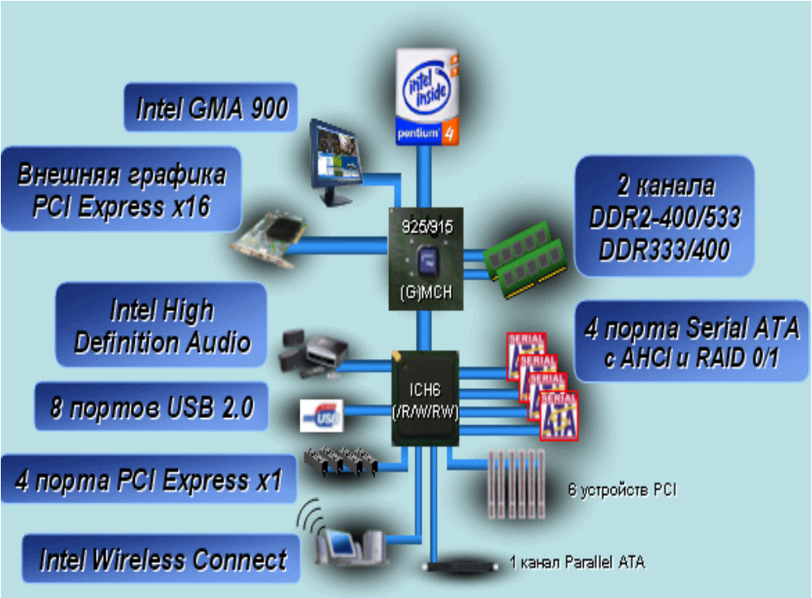

Slide 47
Характеристики чипсет-северный мост i925
- поддержка процессоров с частотой шины 533/800МГц;
- двухканальный контроллер памяти
DDR333/400 и DDR2-400/533МГц;
- шина для видеоускорителей
PCI Expessx16;
- встроенная графика для i915;

Slide 48
Характеристики чипсет южный мост
ICH6
- 4порта PCI Express x1;
- Matrix Storage-поддержка устройств
Serial ATA с RAID и AHCI,4 порта;
- High Defenition Audio-новый стандарт
для встроенного звука;
- Wireless Connrct-организация беспроводной сети
- 8 портов USB;
- 6 устройств PCI Bus Master;
- 1 канал Parallel ATA;
- MAC контроллер Fast Ethernet (10/100/1000);

Slide 49
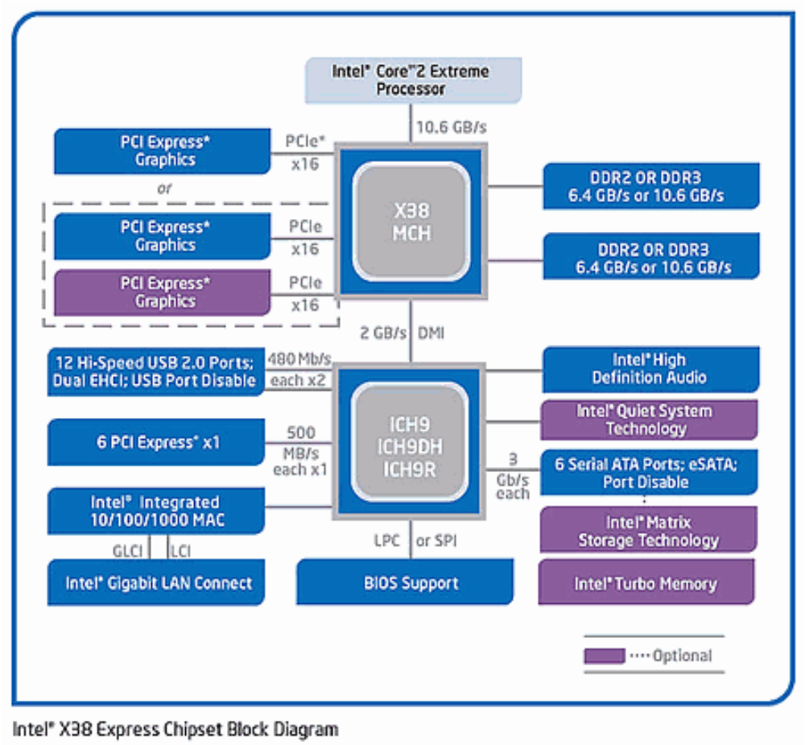

Slide 50
Северный мост -чипсет х38 Express
- поддержка “новых” процессоров Cele-
ron,Pentium и семейства Core 2 c систе-
мной широй 800/1066 и 1333МГц;
- двухканальный контроллер памяти
DDR2-533/1066/1333;
- 2 графических интерфейса PCI
Express2.0x16;
- шина DMI -2Гб/с для южного моста ICH9.

Slide 51
Чипсет Intel ICH9-южный мост
- 6 портов PCI Express;
- 4слота PCI;
- 4 порта Serial ATA II,режим AHCI;
- организация RAID-массива с функцией
Matrix RAID;
- 12 устройств USB 2.0;
- MAC-контроллер Gigabit Ethernet;
- поддержка Intel Turbo Memori;
- High Defenition Audi
- обвязка низкоскоростной,старой периферии.

Slide 52
Таймер
Програмно управляемое устройство
предназначенное для задания вре-
менных интервалов различного ви-
да в системах ввода-вывода и интер-
фейсах.

Slide 53
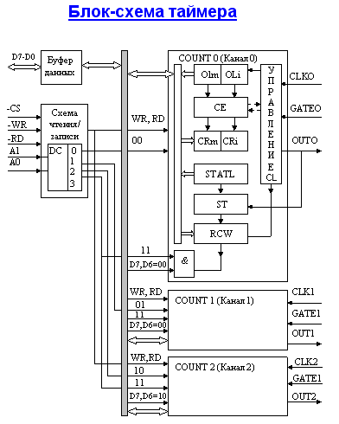

Slide 54
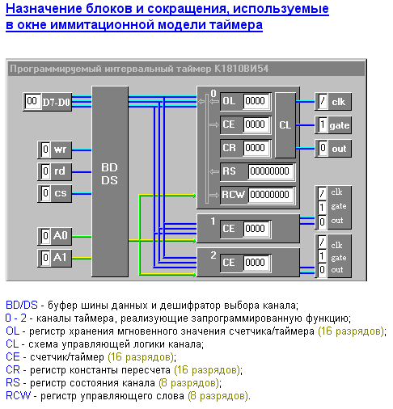

Slide 55
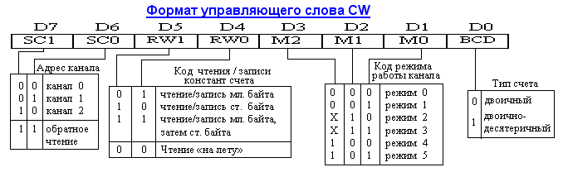

Slide 56
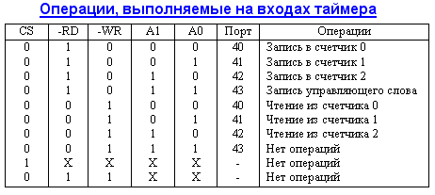

Slide 57
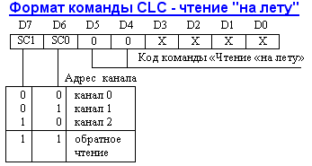

Slide 58
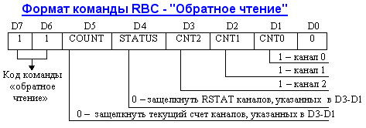

Slide 59
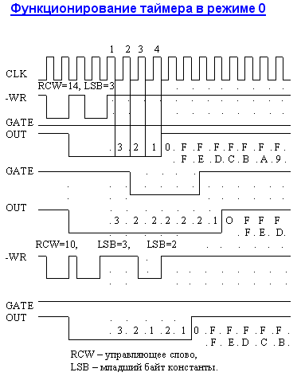

Slide 60
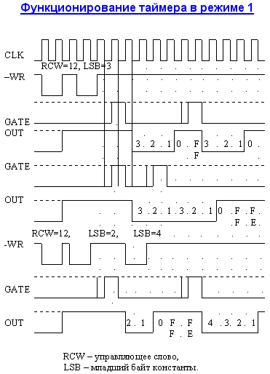

Slide 61
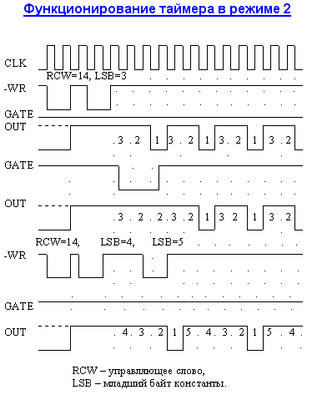

Slide 62
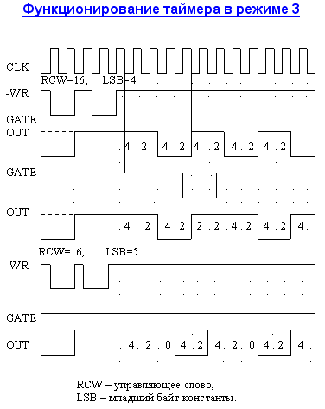

Slide 63
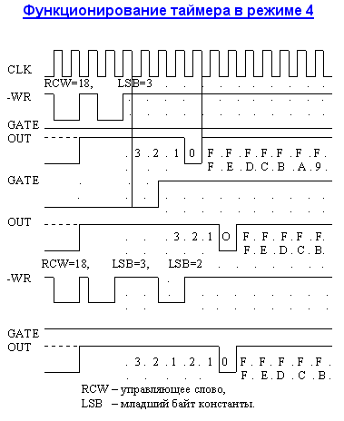

Slide 64
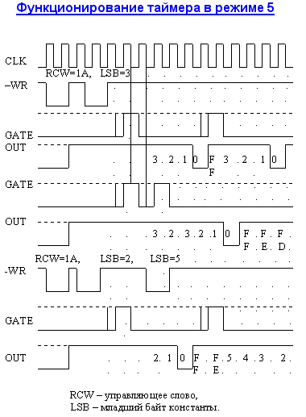

Slide 65
